Slide 1
Chào mừng cô và các bạn

Slide 2
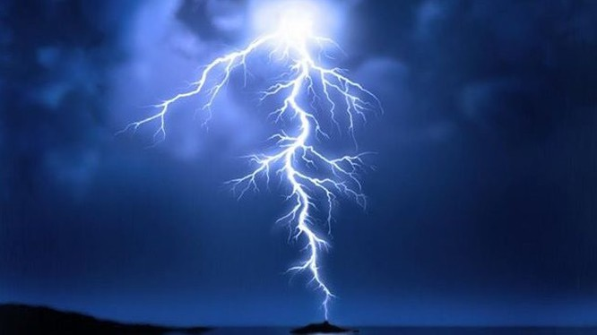
Truyền điện
Tìm các tiếng có chứa vần an, ăn, ân

Slide 3
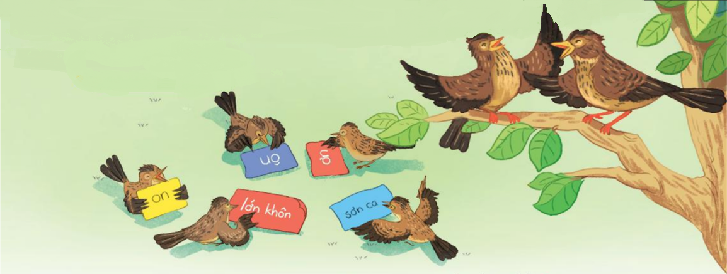
Sơn ca véo von: Mẹ ơi, con đã lớn khôn.

Slide 4

Học vần:
On, ôn, ơn

Slide 5

On, ôn, ơn
Quan sát và cho biết, những điểm giống và khác nhau giữa ba vần on, ôn, ơn
On, ôn, ơn
➔ Giống nhau là đều có n đứng sau, khác nhau ở chữ đứng trước: o, ô, ơ.

Slide 6
1. Đánh vần, đọc trơn
2. Ghép chữ cái tạo vần, tạo tiếng
c | on
con
Giòn ngon bốn nhộn gợn lớn

Slide 7
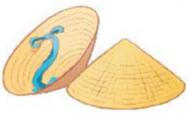
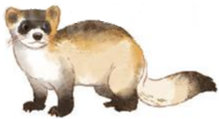
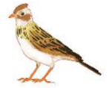
Nón lá
Con chồn
Sơn ca
➔Em biết gì về nón lá, con chồn và sơn ca?

Slide 8
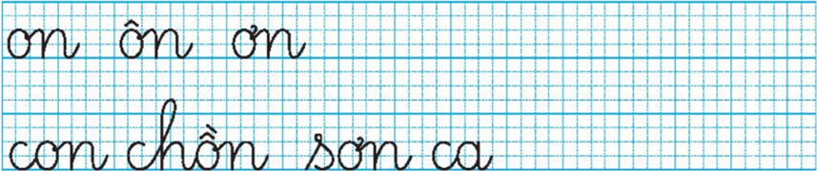

Viết

Slide 9


